Slide 1

Docker
Навчальний курс

Slide 2

Docker
Платформа яка дозволяє запакувати додаток у контейнер і запустити його будь-де*.
* Там де розгорнута платформа

Slide 3
Dockerfile
FROM # з якого image хочемо зробити свій
COPY # копіюємо файли з локального проекту
RUN # запускаємо команду коли збираємо образ
CMD #запускаємо команду, коли запускається образ

Slide 4
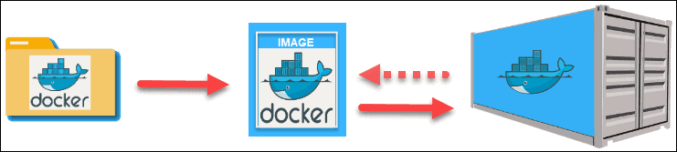
Docker образ

Slide 5
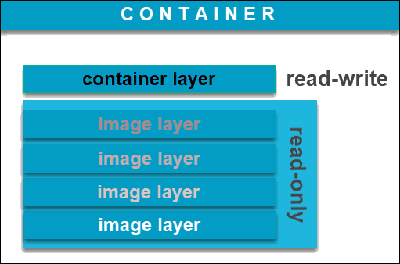
Контейнери

Slide 6
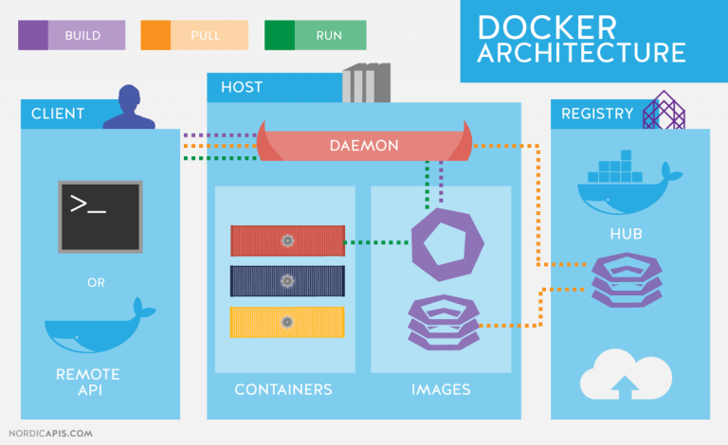

Slide 7
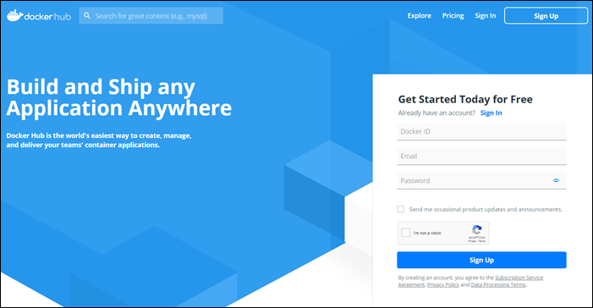
Docker Hub

Slide 8
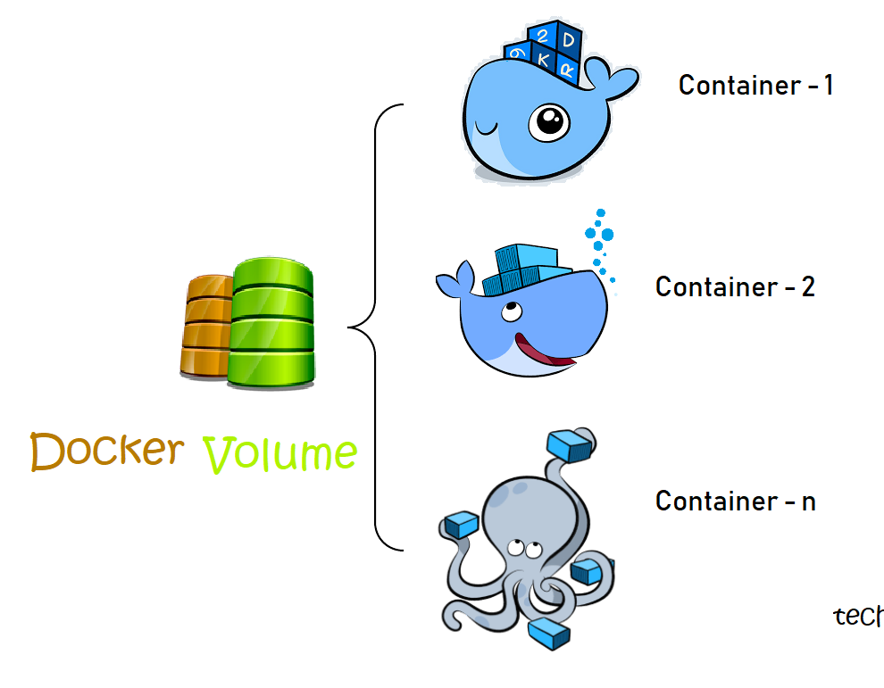
Томи (Volumes)

Slide 9
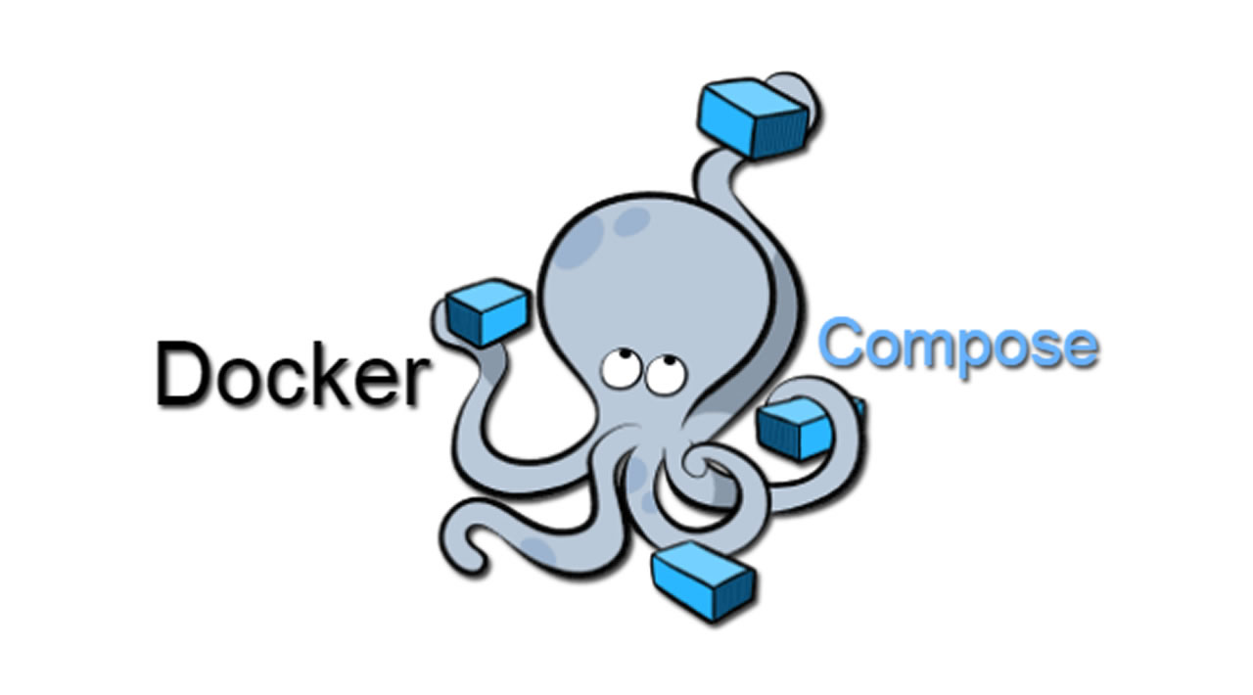
Docker Compose

Slide 10
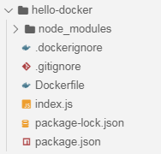
Приклад найпростішого додатку

Slide 11
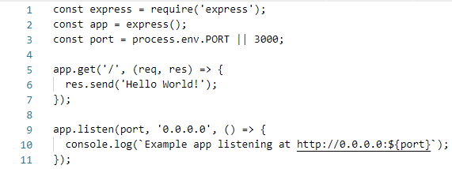
index.js

Slide 12
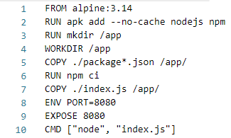
Dockerfile

